Slide 1
CHÀO MỪNG CÁC EM ĐẾN VỚI BÀI GIẢNG HÔM NAY

Slide 2

Theo em, việc khai báo liên kết giữa một số bảng trong một CSDL quan hệ có ý nghĩa gì?
KHỞI ĐỘNG

Slide 3
BÀI 6: TRUY VẤN TRONG CSDL QUAN HỆ (tiếp theo)

Slide 4
01
NỘI DUNG BÀI HỌC
02
03
Câu lệnh truy vấn SQL liên kết với các bảng.
Kết xuất thông tin bằng báo cáo.
Thực hành truy vấn trong CSDL quan hệ

Slide 5
01
Câu lệnh truy vấn SQL liên kết với các bảng

Slide 6
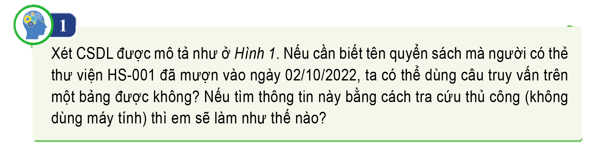
Em hãy đọc mục 1 SGK trang 67 thảo luận và trả lời câu hỏi Hoạt động 1:

Slide 7
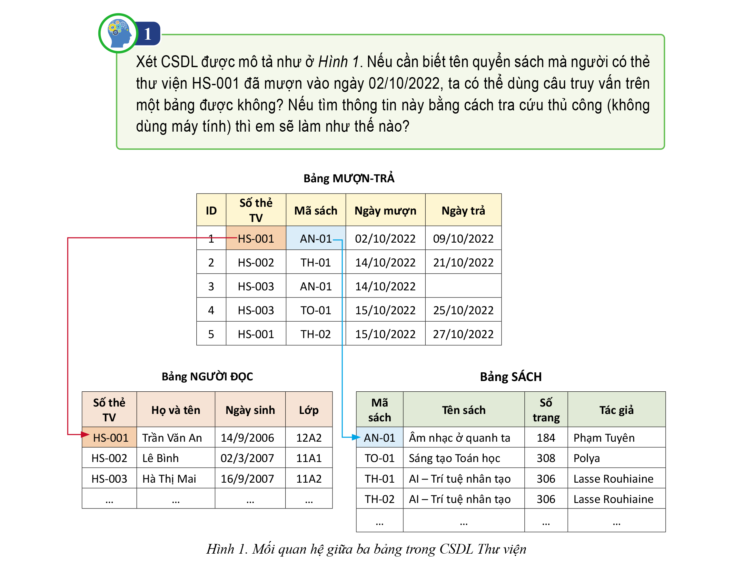

Slide 8
CÂU HỎI GỢI Ý
3
2
1
Điều kiện kết nối đó có mối quan hệ gì với khóa, khóa ngoài?
Điều kiện kết nối các bản ghi thuộc hai bảng đó là biểu thức logic nào?
Để có được thông tin cần tìm thì phải kết hợp dữ liệu của hai bảng nào?

Slide 9
Không thể dùng câu truy vấn trên một bảng được. Vì:
Thông tin làm căn cứ để tìm bao gồm số thẻ TV “HS-001” và ngày mượn “02/10/2022” đều là dữ liệu trong bảng MƯỢN – TRẢ.
Tên sách là dữ liệu ở bảng SÁCH.

Slide 10
Nếu bằng tra cứu thủ công có thể làm như sau:
Tìm trong bảng MƯỢN – TRẢ bản ghi thỏa mãn điều kiện: Số thẻ TV là “HS-001” và ngày mượn là “02/10/2022”.
Với bản ghi là kết quả tìm được, ta có mã sách của bản ghi đó là “AN-01”.
Tiếp tục tra cứu trong bảng SÁCH để tìm bản ghi có Mã Sách “AN-01” để từ đó có được tên cuốn sách cần tìm.

Slide 11
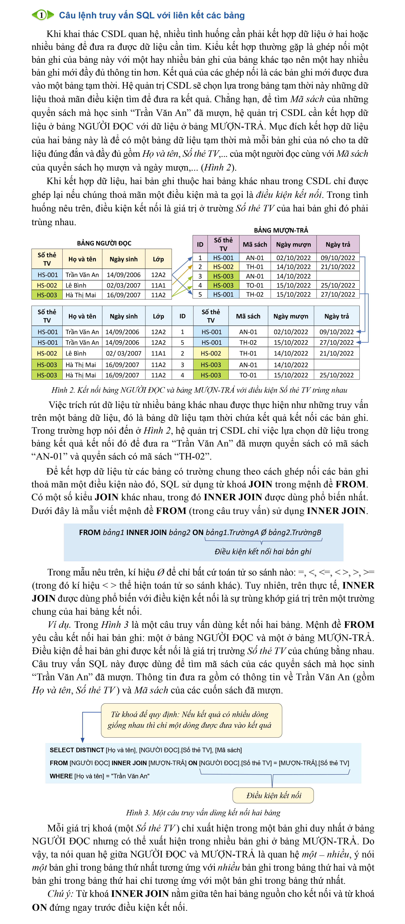
Em hãy quan sát hình 2, đọc ví dụ SGK trang 72

Slide 12
Khi khai thác CSDL quan hệ, nhiều tình huống cần phải kết hợp dữ liệu ở hai hoặc nhiều bảng để đưa ra được dữ liệu cần tìm.

Slide 13
Để kết hợp dữ liệu từ các bảng có trường chung theo cách ghép nối các bản ghi thoả mãn một điều kiện nào đó, SQL sử dụng từ khoá JOIN trong mệnh đề FROM. Có một số kiểu JOIN khác nhau, trong đó INNER JOIN được dùng phổ biến nhất.

Slide 14
Em hãy quan sát hình 3 và nêu cấu trúc câu lệnh.

Slide 15
02
Kết xuất thông tin bằng báo cáo.

Slide 16
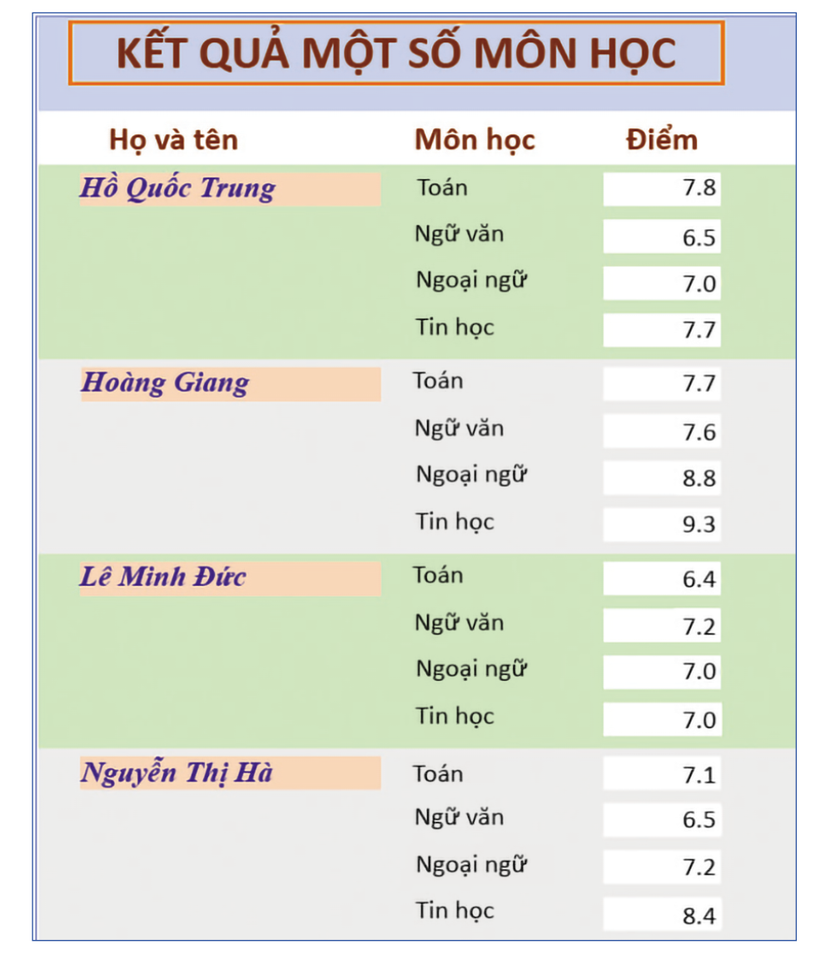
Em đã biết, có thể truy vấn CSDL Quản lí học tập 11 để có được thông tin về kết quả học tập của học sinh lớp 11 ở một số môn học. Theo em, với công cụ truy vấn, ta có được dữ liệu trình bày như ở Hình 4 hay không?

Slide 17
Dù truy vấn tìm kiếm được dữ liệu, nhưng kết quả trả ra không được trình bày thuận lợi cho người xem thông tin, điều này tạo điều kiện để hình thành khái niệm báo cáo CSDL.
LOGIN
NEW ACCOUNT

Slide 18

Em hãy quan sát hình 4, 5 SGK và trả lời câu hỏi:
Dữ liệu trong báo cáo lấy từ đâu? Có thể dùng truy vấn để có được dữ liệu đó không?
So với kết quả truy vấn là dạng một bảng con của bảng nguồn, báo cáo có hình thức ra sao, nhấn mạnh thông tin gì? Có dễ hiểu với người xem không?

Slide 19
Vì mục đích khai thác thông tin nên người ta thường quy định mẫu báo cáo để những người đọc báo cáo nhanh chóng nắm bắt được thông tin.
USERNAME
PASSWORD
LOGIN

Slide 20
03
Thực hành truy vấn trong CSDL quan hệ

Slide 21
a. Em hãy mở xem một số truy vấn và chạy thử để biết kết quả.

Slide 22

Hai bảng nào được kết nối trong truy vấn?
Kết quả truy vấn có đúng với dữ liệu có ở bảng nguồn không?

Slide 23
b. Trong các truy vấn được thiết kế sẵn, em hãy cho biết câu truy vấn nào trả lời cho câu hỏi: Các quyển sách “AI-Trí tuệ nhân tạo” đã được người trong danh sách mượn đọc. Truy vấn đó kết nối những bảng MƯỢN TRẢ, NGƯỜI ĐỌC của cở sở dữ liệu.

Slide 24
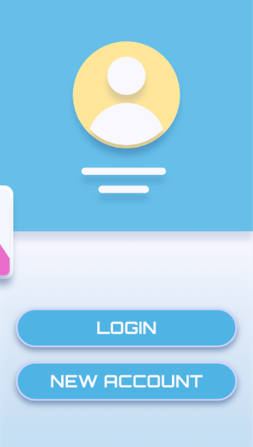
Các câu truy vấn thường xuyên dùng sẽ được lưu lại để sử dụng mỗi khi cần đến.

Slide 25
Người ta thường thiết kế báo cáo với dữ liệu là kết quả của những truy vấn, như vậy những người dùng không biết sử dụng hệ quản trị CSDL cũng xem được thông tin phù hợp với nghiệp vụ của mình.

Slide 26
Luyện tập

Slide 27


Trả lời câu hỏi trắc nghiệm
Câu 1: Khi xây dựng các truy vấn trong Access, để sắp xếp các trường trong mẫu hỏi, ta nhập điều kiện vào dòng nào trong lưới QBE?
A. Criteria
B. Show
C. Sort
D. Field

Slide 28
Câu 2: Trong lưới QBE của cửa sổ mẫu hỏi (mẫu hỏi ở chế độ thiết kế) thì hàng Criteria có ý nghĩa gì?
A. Mô tả điều kiện để chọn các bản ghi đưa vào mẫu hỏi
B. Xác định các trường xuất hiện trong mẫu hỏi
C. Xác định các trường cần
sắp xếp
D. Khai báo tên các trường
được chọn

Slide 29
Câu 3: Khi hai (hoặc nhiều hơn) các điều kiện được kết nối bằng AND hoặc OR, kết quả được gọi là:
A. Tiêu chuẩn đơn giản
B. Tiêu chuẩn phức hợp
C. Tiêu chuẩn mẫu
D. Tiêu chuẩn kí tự

Slide 30
Câu 4: Mẫu hỏi thường được sử dụng để:
A. Sắp xếp các bản ghi, chọn các trường để hiển thị, thực hiện
tính toán
B. Chọn các bản ghi thỏa mãn điều kiện cho trước
C. Tổng hợp và hiển thị thông tin từ nhiều bảng hoặc mẫu hỏi khác
D. Cả A, B và C

Slide 31
Câu 5: Kết quả thực hiện mẫu hỏi cũng đóng vai trò như:
A. Một bảng
B. Một biểu mẫu
C. Một báo cáo
D. Một mẫu hỏi

Slide 32
Vận dụng

Slide 33


Xét CSDL được mô tả như ở Hình 1. Nếu cần biết tên cuồn sách đã được mượn với ID = 1 trong bảng MƯỢN-TRẢ, em sẽ viết câu truy vấn như thế nào?

Slide 35
HƯỚNG DẪN VỀ NHÀ
Hoàn thành phần Câu hỏi và bài tập tự kiểm tra SGK trang 75
Đọc và tìm hiểu trước Bài 7: Các loại kiến trúc của hệ cơ sở dữ liệu
Ôn tập kiến thức đã học

Slide 36
XIN CẢM ƠN,
VÀ HẸN GẶP LẠI!

